Slide 1

Derechos Reales Limitados
Servidumbres – Comodato o Uso - Usufructo
Denisse Charpentier
Depto. de Gestión Comunitaria
Subdirección de Agua Potable Rural
Dirección de Obras Hidráulicas
Mayo 2012

Slide 2
Las Servidumbres
Titulo XI del Libro II Código Civil, Art. 820 y sgtes.
GENERALIDADES:
Es un D° Real Limitado desde el punto de vista del predio dominante y una limitación al dominio; desde el punto de vista del predio sirviente, esta doble faceta origina la institución de las Servidumbres Activas y Pasivas.
Es de suma importancia las Servidumbres en materia Agrícola, ya que mediante ellas ciertos predios pueden obtener facilidades que de otro modo no la tendrían.
CONCEPTOS:
Es un gravamen impuesto sobre un predio en utilidad de otro predio de distinto dueño (Art.. 820, C°C°).
CLASIFICACION DE SERVIDUMBRES:
1° Según su origen, se clasifican en legales, naturales y voluntarias.(art. 831 C°C°). Entre otras……….

Slide 3
Las Servidumbres
Titulo XI del Libro II C°C°, Art(s) 820 y sgtes.
Dentro de las Servidumbres de carácter Legal, encontramos:
Servidumbre de transito (articulo 847 al 850 C°C°): consiste en un gravamen impuesto sobre un predio a favor de otro predio que carece totalmente de comunicación o salida a camino publico, para que el dueño de este ultimo, transite por el primero, debiendo pagar una indemnización al dueño del predio sirviente.
Servidumbre de Acueducto: Es aquella que autoriza a conducir aguas por un predio ajeno a expensas del interesado (articulo 76, inc. 1°, Código de Aguas).la servidumbre comprende el derecho de construir obras de arte en el cauce o desagües para que las aguas se descarguen en cauces naturales. Los requisitos para establecer estas servidumbres son 3: a-Necesidad de conducir aguas, b-Existencia del derecho de disponer de las aguas que se pretende conducir, c-Pago de las indemnizaciones que correspondan al dueño del predio sirviente.
Gobierno de Chile | Ministerio de Obras Públicas

Slide 4
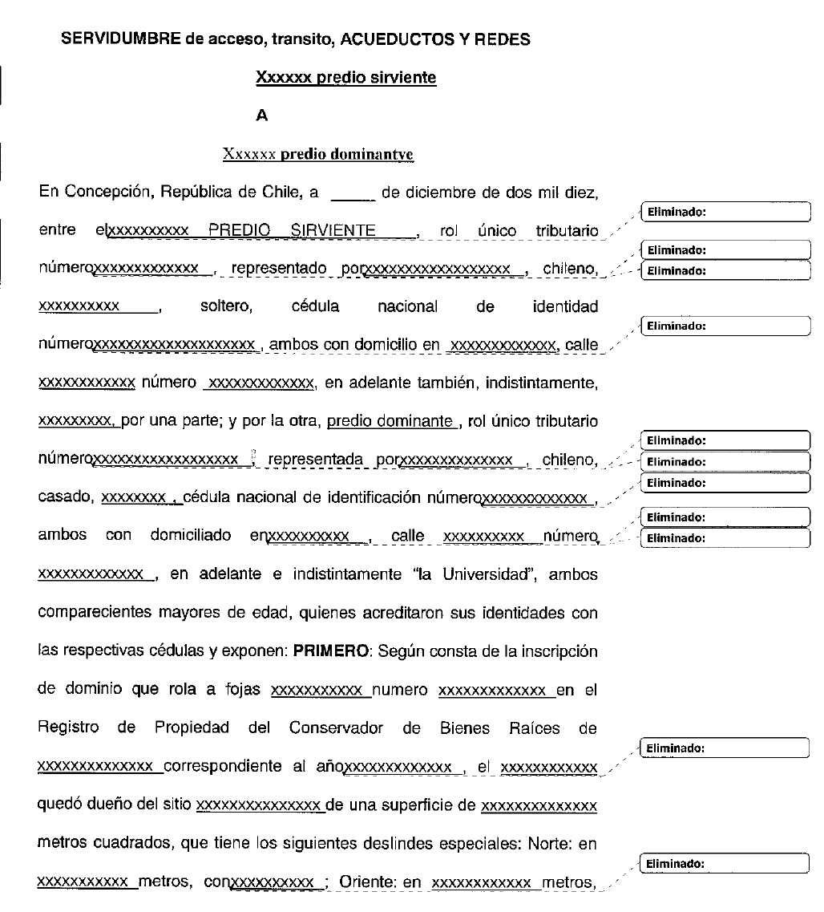
Las Servidumbres
Titulo XI del Libro II C°C°, Art(s) 820 y sgtes.
Gobierno de Chile | Ministerio de Obras Públicas

Slide 5
Las Servidumbres
Titulo XI del Libro II C°C°, Art(s) 820 y sgtes.
Gobierno de Chile | Ministerio de Obras Públicas

Slide 6
Las Servidumbres
Titulo XI del Libro II C°C°, Art(s) 820 y sgtes.
Gobierno de Chile | Ministerio de Obras Públicas

Slide 7
Las Servidumbres
Titulo XI del Libro II C°C°, Art(s) 820 y sgtes.
Gobierno de Chile | Ministerio de Obras Públicas

Slide 8
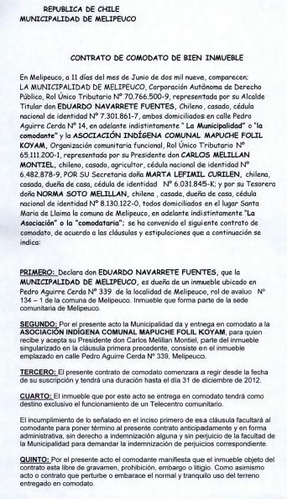
El Comodato
Titulo X del Libro II C° C°, Articulos 811 y Sgtes.
CONCEPTO: Es un D° Real que consiste, generalmente, en la facultad de gozar de una parte limitada de las utilidades y productos de una cosa.
Gobierno de Chile | Ministerio de Obras Públicas

Slide 9
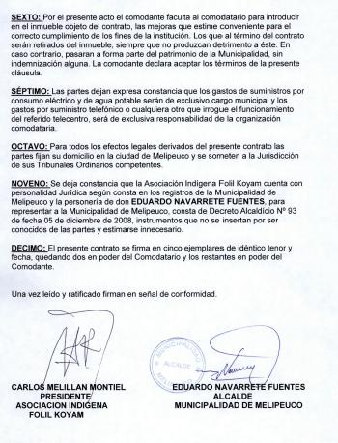
El Comodato
Titulo X del Libro II C° C°, Articulos 811 y Sgtes.
GENERALIDADES
Es un D° Real, ya que se tiene sobre una cosa sin respecto de determinada persona.
Son D° personalísimos, por lo que son Intransferibles.
Son Inembargables a diferencia del Usufructo.
Gobierno de Chile | Ministerio de Obras Públicas

Slide 10
El Comodato
Titulo X del Libro II C° C°, Articulos 811 y Sgtes.
GENERALIDADES
Se constituyen de diversos modos
- Por Ley (Art. 766, N° 1, C° C°)
- Por Voluntad del Propietario de la Cosa ( Art. 766, N° 2 y 3 C° C°)
- Por Prescripción (Art. 766, N° 3 C° C°)
- Por Sentencia Judicial.
Gobierno de Chile | Ministerio de Obras Públicas

Slide 11
El Comodato
Titulo X del Libro II C° C°, Articulos 811 y Sgtes.
Se extingue por cualquiera de las siguientes causales:
- Muerte del Usufructuario.
- Por resolución del D° Constituyente.
- Por consolidación del usufructo con la nuda propiedad. Ejemplo el Usufructuario hereda del nudo propietario.
- Por Prescripción, Hqd; debido a que en nuestra legislación se acepta la Prescripción adquisitiva, no así la Prescripción extintiva ya que existen opiniones contrarias.
- Por Renuncia, y esto debe ser inscrito al margen si el respectivo comodato fue inscrito en el RCBR.
- Por destrucción completa de la cosa, excepción la señala el Art. 808 C° C°. Ejemplo, la heredad que se inunda, en tal caso, revivirá el usufructo por el tiempo que falta para su terminación.
Gobierno de Chile | Ministerio de Obras Públicas

Slide 12
El Comodato
Titulo X del Libro II C° C°, Articulos 811 y Sgtes.
- Por Sentencia Judicial, en los casos y con los requisitos del articulo 809 del Código Civil. Esto es; que a instancia del propietario lo declara extinguido, por haber faltado el usufructuario a sus obligaciones en materia grave, o por haber causado daños o deterioros considerables a la cosa fructuaria.
El juez, según la gravedad del caso, podrá ordenar, o que cese absolutamente el usufructo, o que vuelva al propietario la cosa fructuaria, con cargo de pagar al fructuario una pensión anual determinada, hasta la terminación del usufructo.
Gobierno de Chile | Ministerio de Obras Públicas

Slide 13
El Comodato
Titulo X del Libro II C° C°, Artículos 811 y Sgtes.
El Comodato, además tiene como característica que sus derechos son Intransmisibles a los herederos, y no pueden cederse a ningún titulo, prestarse ni arrendarse.
Por regla general, el titular no tiene obligación de caución e inventario.
Básicamente, el uso se limita a las necesidades personales del usuario.
Cabe recalcar que el Comodato se perfecciona con la entrega de la cosa, y que la Ley no exige la Inscripción del respectivo titulo en el RCBR respectivo, situación que provoca inseguridad Jurídica a la hora de contratar bajo estos términos; es así como se busca incentivar el uso de figuras de carácter jurídico que SI podrían entregar esa seguridad que se necesita. Ejemplo: Incentivar el uso del Contrato de usufructo que veremos a continuación…..
Gobierno de Chile | Ministerio de Obras Públicas

Slide 14
El Usufructo
Titulo IX del Libro Segundo del C° C° Art. 764 sgtes
CONCEPTO
Es un D° Real que consiste en la facultad de gozar de una cosa con cargo de conservar su forma y substancia y de restituirla a su dueño, si la cosa no es fungible ; o con cargo de volver igual cantidad y calidad del mismo genero, o de pagar su valor, si la cosa es fungible.
PLAZO
Puede constituirse por Tpo. Determinado o por toda la vida del Usufructuario, pero nunca mas allá de la muerte de este. Cuando no se fija tiempo, se entenderá que esta constituido para toda la vida del usufructuario; pero tratándose de una Fundación, Corporación o similar no podrá pasar de treinta años.
Gobierno de Chile | Ministerio de Obras Públicas

Slide 15
El Usufructo
Titulo IX del Libro Segundo del C° C° Art. 764 sgtes
Gobierno de Chile | Ministerio de Obras Públicas

Slide 16
El Usufructo
Titulo IX del Libro Segundo del C° C° Art. 764 sgtes
Gobierno de Chile | Ministerio de Obras Públicas

Slide 17
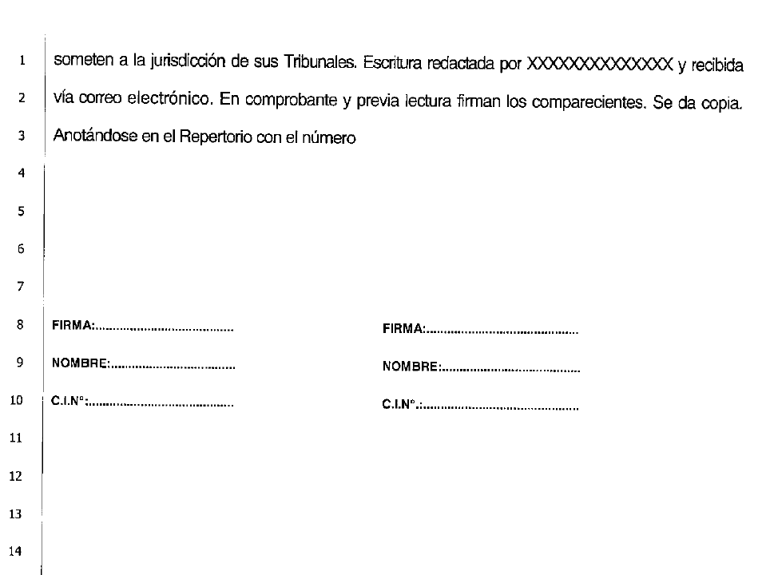
El Usufructo
Titulo IX del Libro Segundo del C° C° Art. 764 sgtes
Gobierno de Chile | Ministerio de Obras Públicas

Slide 18
Gracias.

